Slide 1
Web工程
小组项目第一次展示
第6组 软工帕鲁
主讲人：李昕宇
小组成员：韩昱、韩晨昊、翟威、范家祯、
杨佳旺、田恒宇、文集财

Slide 2
目录
01
小组信息
02
项目建议书
03
需求文档
04
应用建模
架构设计
06
应用设计
05

Slide 3
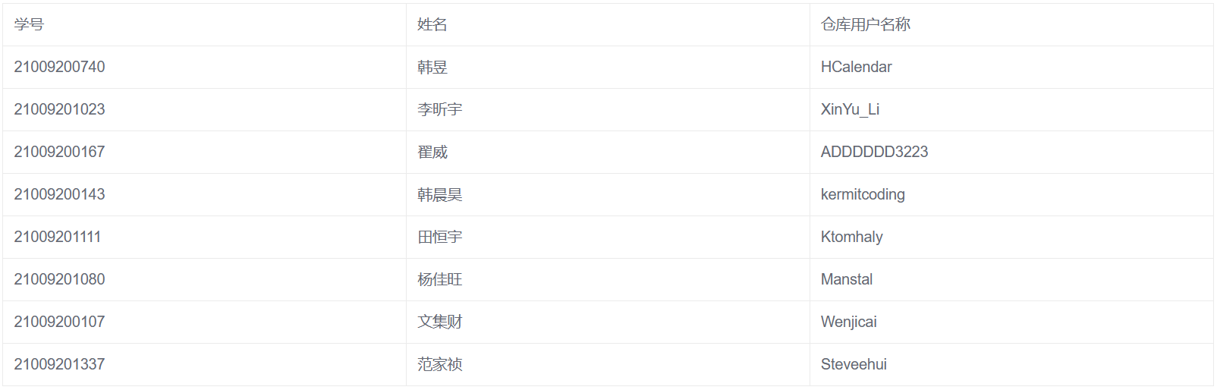
小组信息
仓库地址
https://github.com/HCalendar/PalWeb
成员名单

Slide 4
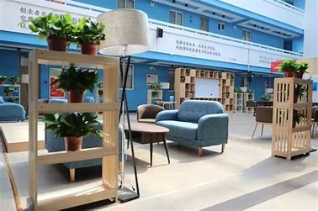
项目建议书
项目选择——宿舍管理系统
1.项目背景与简介：
随着学校规模的扩大和学生宿舍数量的增加，传统的宿舍管理方式已经无法满足日益增长的管理需求。为了提高宿舍管理的效率和服务水平，我们计划开发一个智能化的宿舍管理系统，旨在为学生、管理人员和后勤工作人员提供一个便捷、高效的管理平台。
2.项目目标：
①提供学生报修、水电费管理、晚归记录等后勤服务功能，方便学生居住。
②管理人员能够便捷地进行学生管理、报修管理、水电费管理和学生晚归记录管理，提高后勤管理效率。
③后勤工作人员能够及时接收并处理学生的请求，保障宿舍环境的安全和舒适

Slide 5
项目建议书
3.主要模块：
①学生管理模块： 管理学生基本信息，包括入住信息、联系方式等。
②报修管理模块： 学生可以提交报修请求，管理人员可以查看并安排维修工作。
③水电费管理模块： 学生可以查询缴费情况，并进行线上缴费；管理人员可以统计水电费情况，进行管理。
④学生晚归记录管理模块： 记录学生晚归情况，管理人员可以查看和处理相关事务/
4.技术实现方案：
①前端技术： 使用现代化的前端框架，如Layui、Element UI，实现友好的用户界面。
②后端技术： 使用Java后端语言，结合SSM框架，构建稳定高效的后端服务。
③数据库： 使用关系型数据库（如MySQL），存储系统数据。
④安全性：采用HTTPS协议传输数据，对用户密码进行MD5加密存储，确保用户数据的安全性。
⑤权限管理： 设计多级权限系统，保证不同用户角色的操作权限。

Slide 6
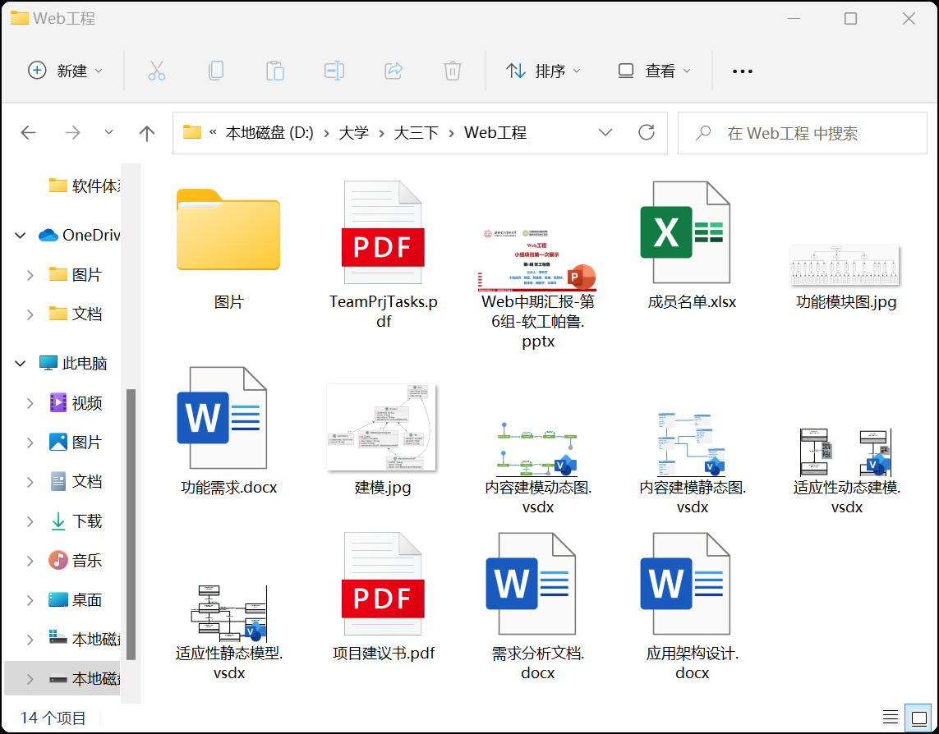
项目建议书
5.预期效果与收益：
①提高管理效率： 管理人员可以通过系统快速查看和处理相关事务，提高管理效率。
②提升服务水平： 学生可以通过系统方便地进行报修、缴费等操作，提升了后勤服务的水平。
③节约人力资源： 系统可以自动化部分流程，减少人力资源成本。
④增强学校形象： 高效的宿舍管理系统将提升学校管理水平，增强学校的品牌形象。
6.风险与挑战：
①技术风险： 开发过程中可能遇到技术难题，需要及时解决。
②安全风险： 用户信息泄露、系统被攻击等安全风险需要高度重视。
③用户接受度： 用户对新系统的接受度需要考虑，可能需要进行培训和推广。

Slide 7
需求文档
1.Web需求获取
1.1 宿舍管理员需求收集
系统的管理者，能够对其他角色的用户账号信息和宿舍信息进行增删改查操作；同时，管理员具备学生管理、学生晚归管理、水电费收缴等功能。
1.2 学生需求收集
系统的主要服务对象，除了能够注册并登录账号、修改自身账号信息外，能使用系统所有的服务功能，包括：报修检修、水电费缴纳等；同时，也可以查看自身历史信息，包括报修记录、缴费记录、晚归记录等。
1.3 后勤职工
系统的服务提供者，主要负责提供检修维修等服务，从学生用户接收到报修请求后，可以在三个工作日内进行处理并提交处理完成的请求，待学生确认或一段时间后自动完成确认。

Slide 8
需求分析——非功能性需求
可用性
系统应提供直观、易用的界面，使用户能够轻松地完成各项操作。同时，系统应确保在各种情况下都能稳定运行，包括处理异常情况和错误输入。此外，系统还应提供用户友好的帮助和提示信息，以辅助用户更好地使用系统。
可扩展性
随着学校规模的不断扩大和学生数量的增加，宿舍管理系统应能够方便地扩展以满足未来的需求。这包括支持更多的用户、处理更多的数据以及增加新的功能等。系统应具备良好的架构设计和模块化设计，以便于后期的扩展和维护。

Slide 9
需求分析——非功能性需求
性能
系统应能够在合理的时间内响应用户的请求，并处理大量的数据。这包括快速的查询速度、高效的数据处理能力以及良好的并发处理能力。系统应优化算法和数据库设计，以提高系统的整体性能。
安全性
宿舍管理系统涉及到学生的个人信息和宿舍的敏感数据，因此安全性至关重要。系统应采取一系列安全措施，如访问控制、数据加密、安全审计等，以确保数据的机密性、完整性和可用性。同时，系统还应定期进行安全漏洞扫描和风险评估，以及时发现和解决潜在的安全问题。

Slide 10
需求分析——非功能性需求
可靠性
系统应具备高度的可靠性，确保数据的准确性和一致性。系统应能够自动备份数据，并在发生故障时能够迅速恢复，以最小化对用户的影响。此外，系统还应具备容错能力，能够处理各种潜在的错误和异常情况。
可测试性
测试人员对软件进行功能和非功能性测试时能够发现故障并隔离、定位其故障，及时反馈测试结果。
易用性
用户熟悉系统时间较少，且操作成功率较高。

Slide 11
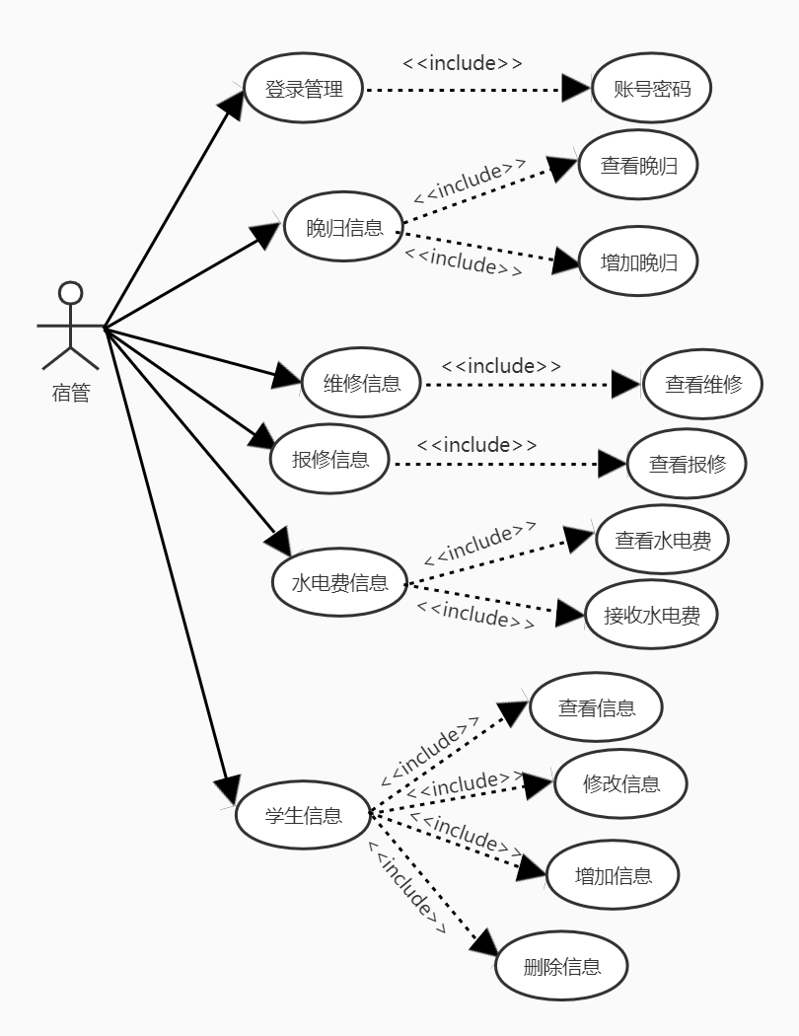
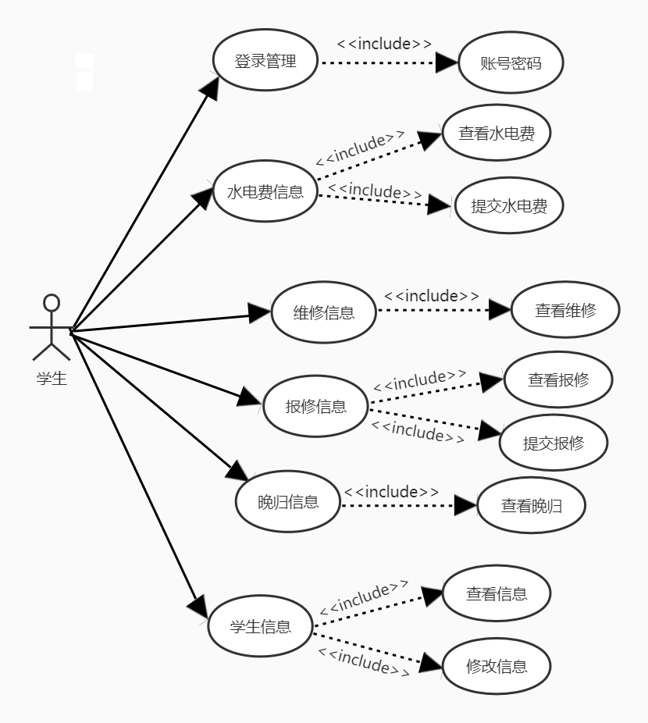
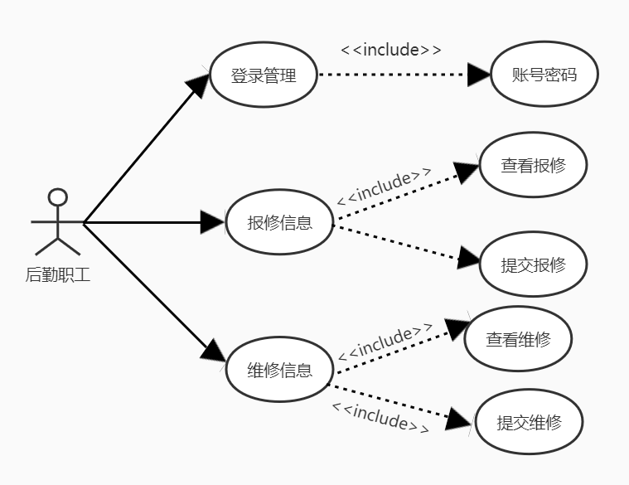
应用建模——功能需求

Slide 12
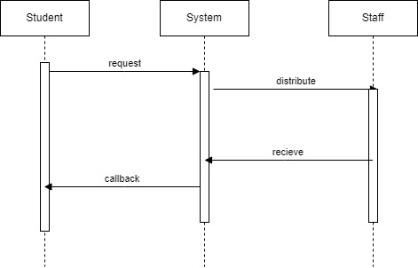
应用建模——功能需求

Slide 13
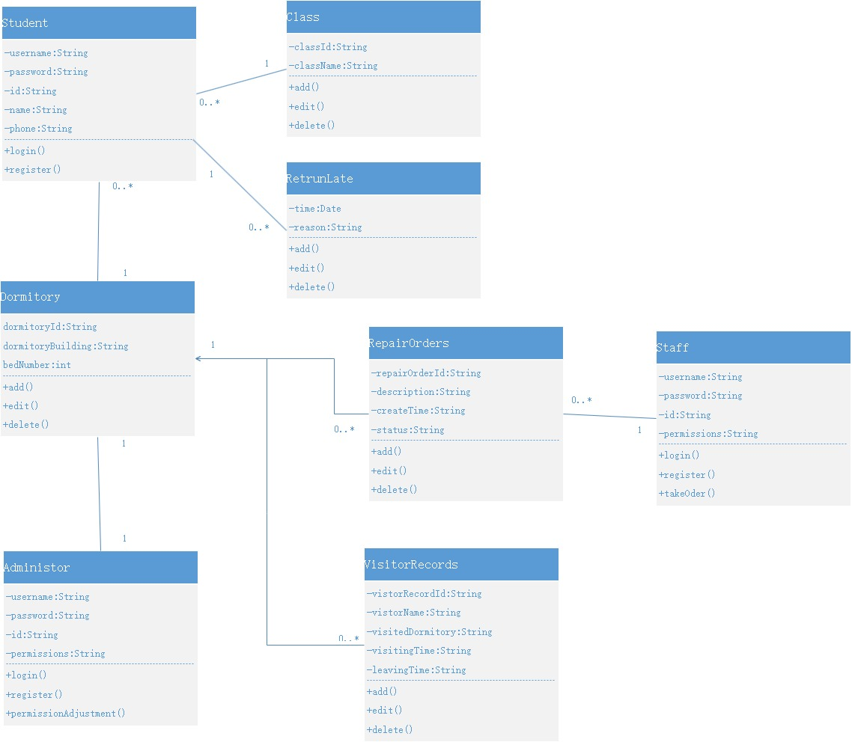
应用建模——内容
静态

Slide 14
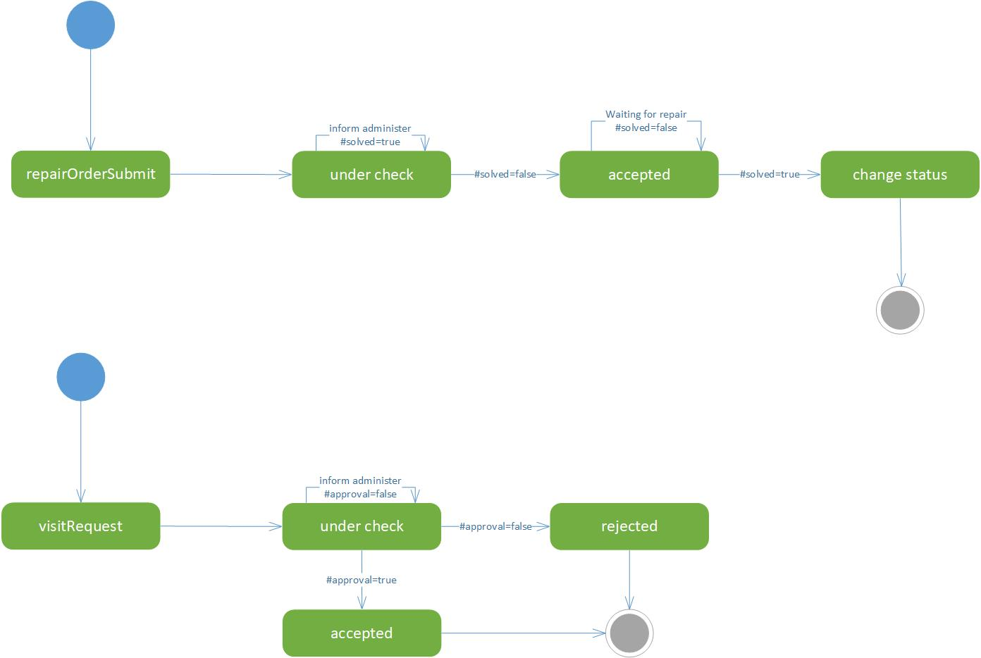
应用建模——内容
动态

Slide 15
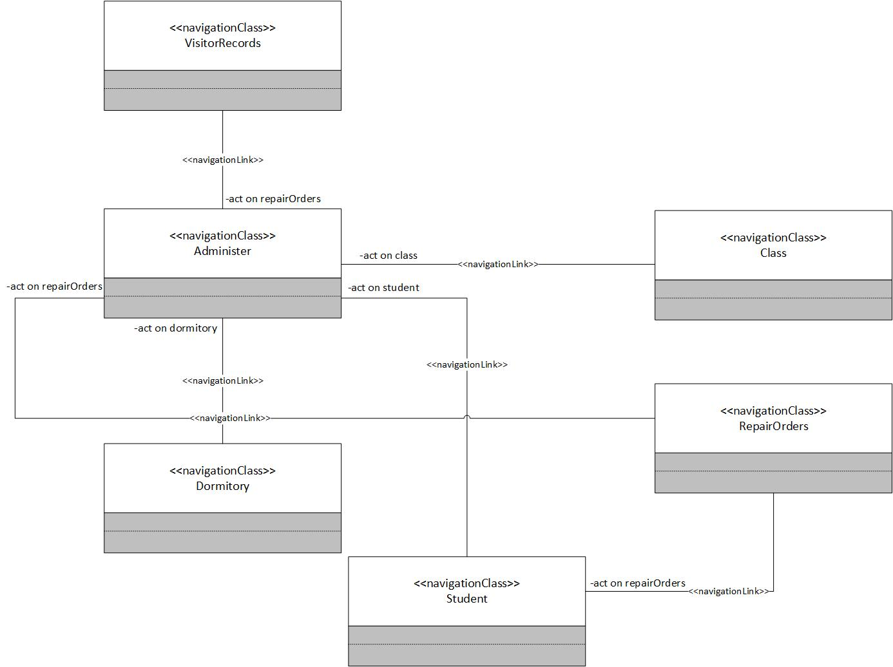
应用建模——超文本
静态

Slide 16
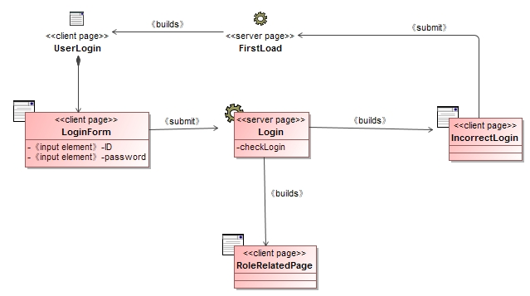
应用建模——超文本
动态（login）

Slide 17
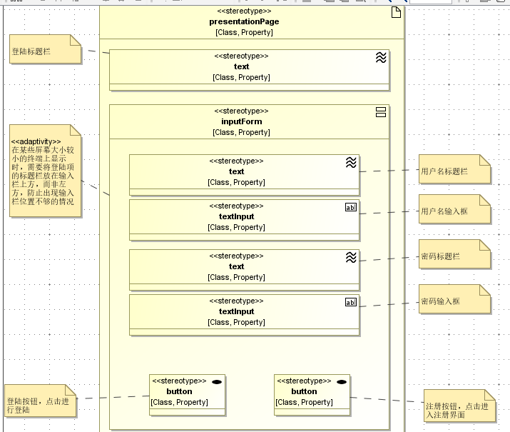
应用建模——适应性

Slide 18
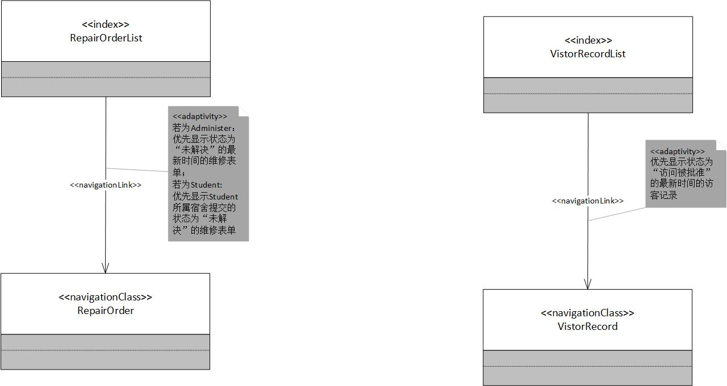
应用建模——适应性

Slide 19
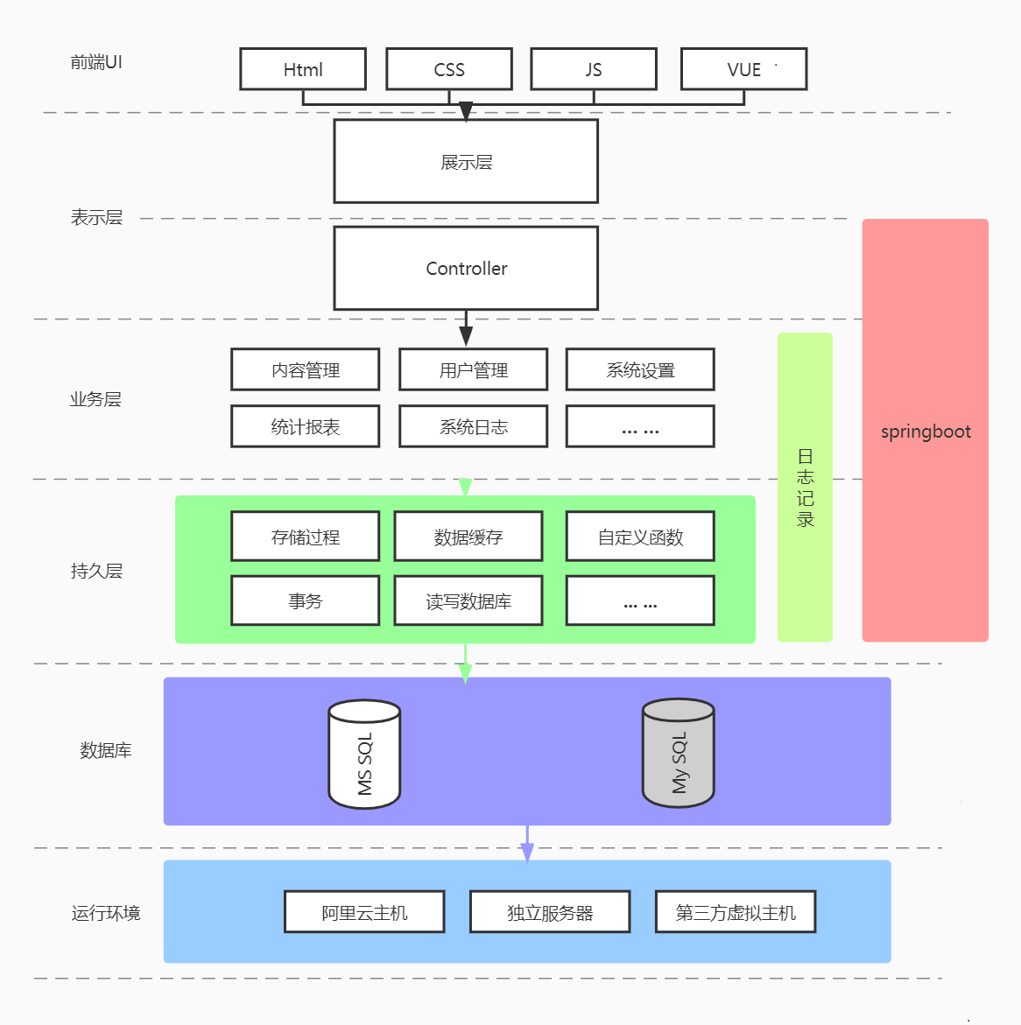
架构设计（整体）
整体架构
整体采用3层B/S架构设计，包括表示层（展示层和控制层），业务层，持久层（数据访问层和数据库层）
后端基于Springboot。
表示层：用于接收客户端请求，向客户端响应结果。其中包括了展示层和控制层，展示层用于结果的呈现，控制层Controller负责接收请求。以MVC为设计模式，Model用于数据的封装，View用于数据展示，Controller用于处理程序逻辑，并基于VUE框架，使用CSS、HTML、JS实现对应的页面设计。
业务层：Service 层。它负责业务逻辑处理，与软件需求相关。
持久层：负责数据持久化，包括数据库层和数据访问层，数据库是对数据进行持久化的载体，数据访问层是业务层和持久层交互的接口，业务层通过数据访问层将数据持久化到数据库中。
数据访问层
持久层

Slide 20
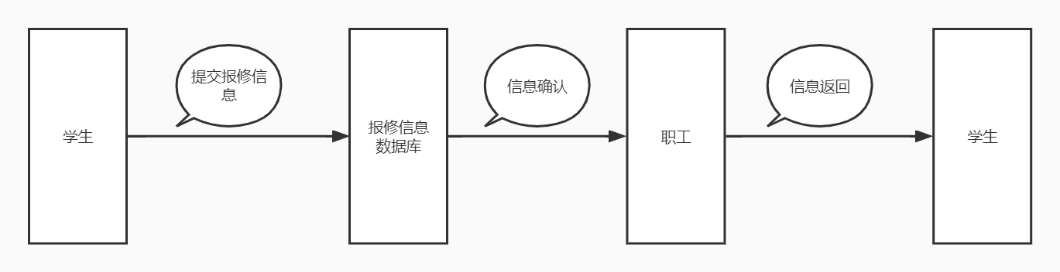
架构设计（数据流动）
事件调度
报修业务的实现遵循事件体系结构风格，采用有独立事件派遣模块的派遣机制，首先学生作为事件源，提交报修信息产生事件（存入数据库）后，进行选择式广播，在职工用户访问的时候触发了访问、互动等响应；任意职工接受报修信息后再作为新的事件源，通过点对点模式触发对报修订单的响应。
职工

Slide 21
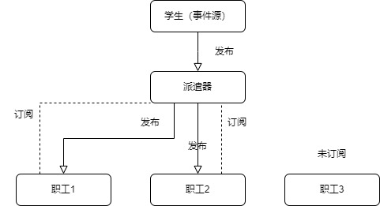
架构设计（数据流动）
事件系统体系结构

Slide 22
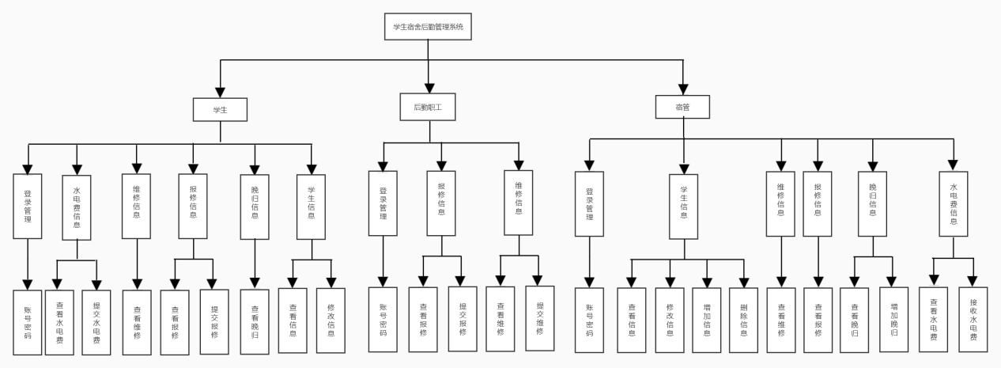
应用设计
页面设计中，我们将宿舍管理系统分为4个页面：登录页面、宿舍管理员页面、学生页面、后勤职工页面。信息架构采用层级结构。

Slide 23
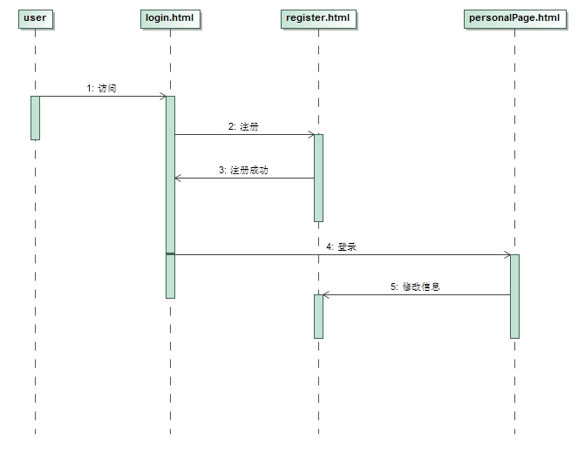
应用设计——展示

Slide 24
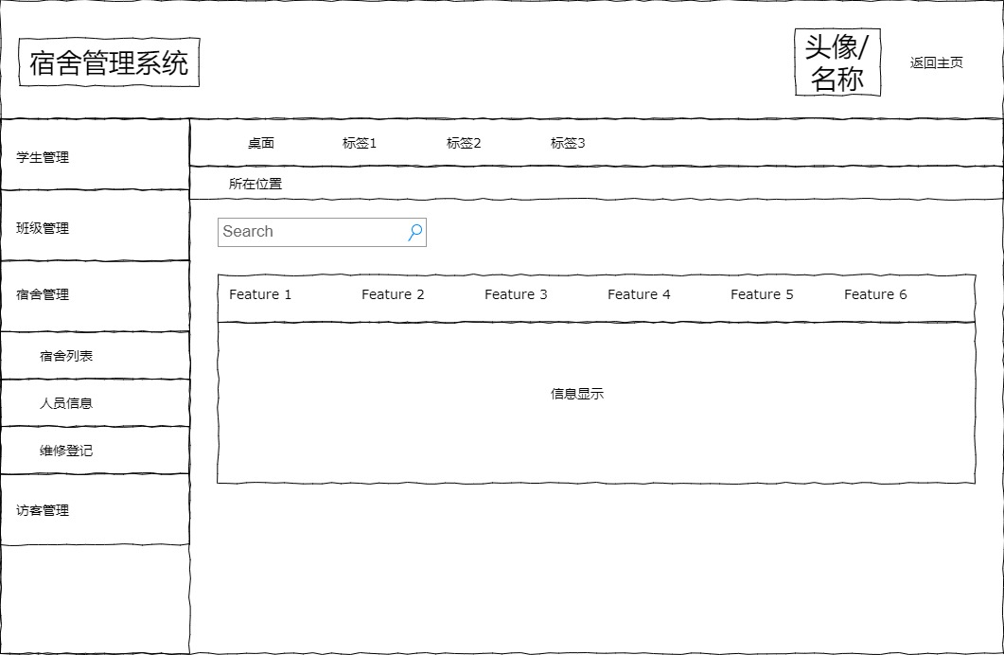
应用设计——页面布局

Slide 25
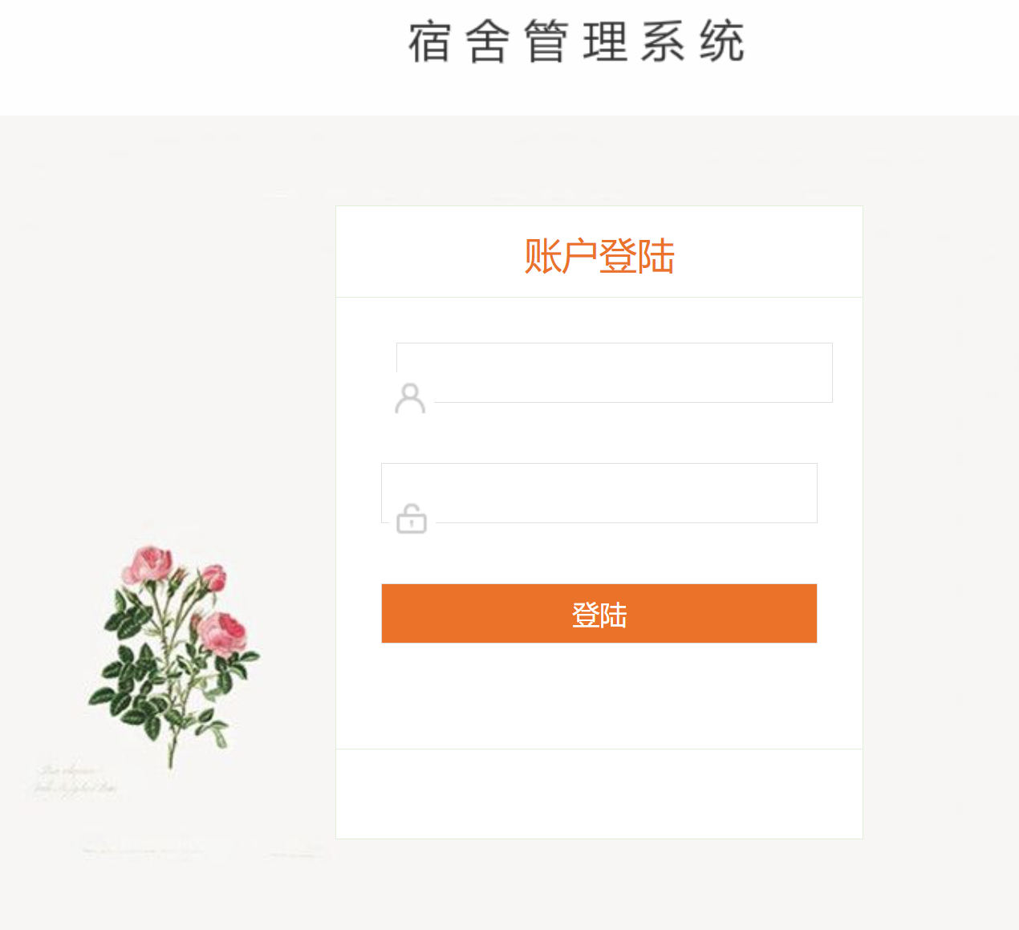
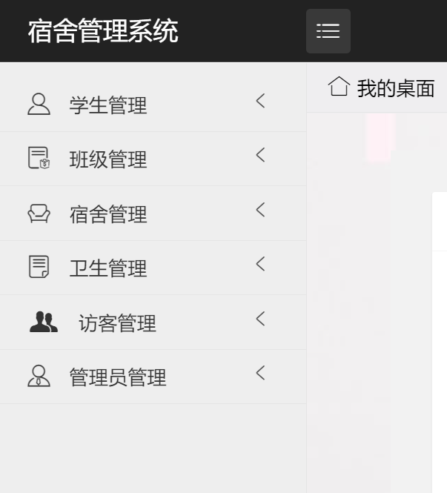
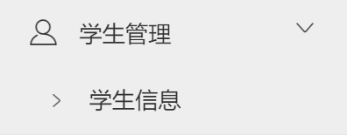
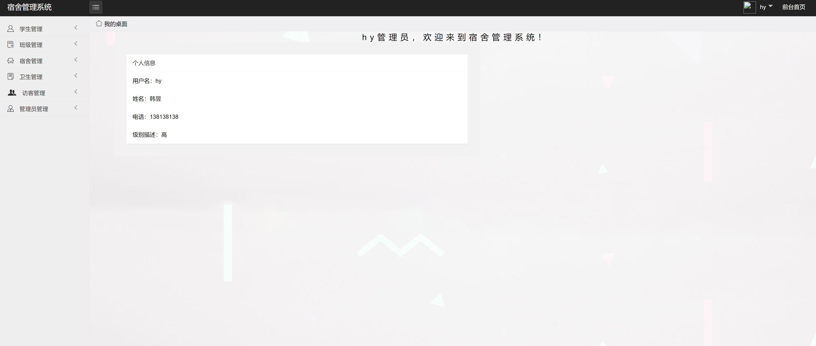
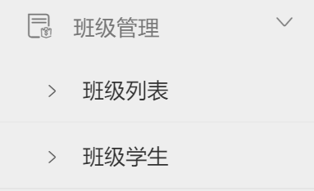
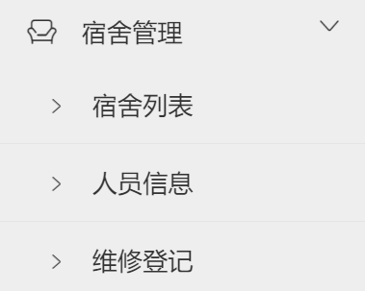
首页
登录页面

Slide 26
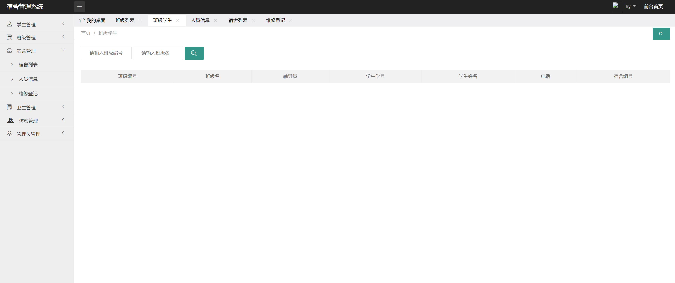
标签
数据库
导航

Slide 27
谢谢大家！

